Slide 1

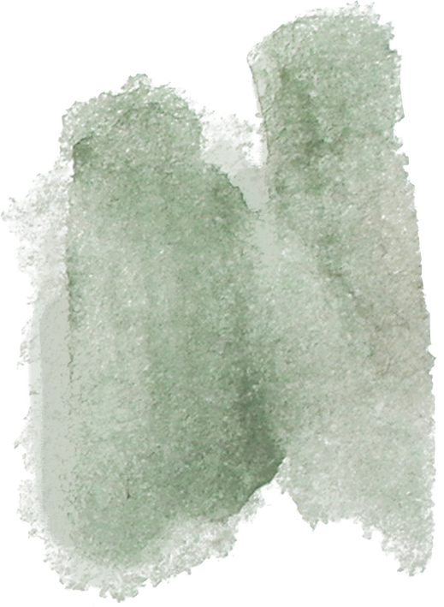



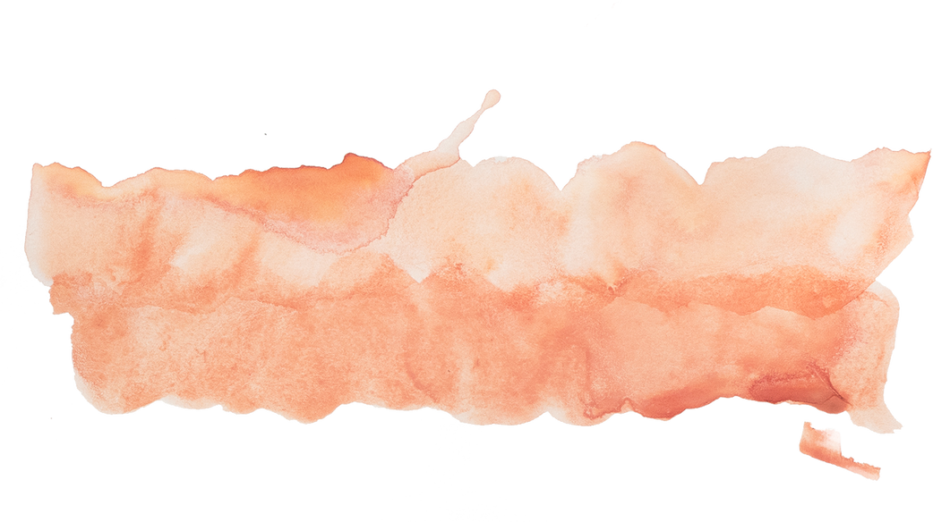
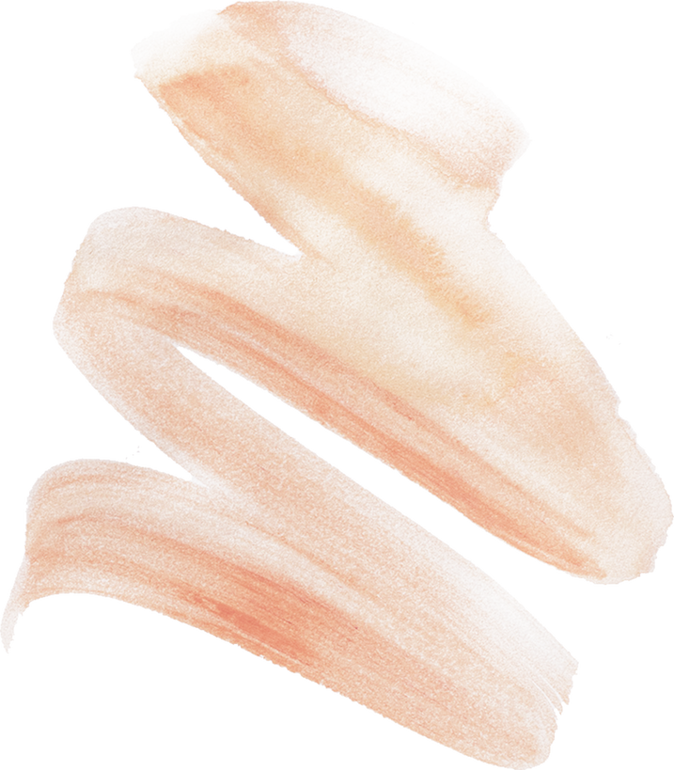

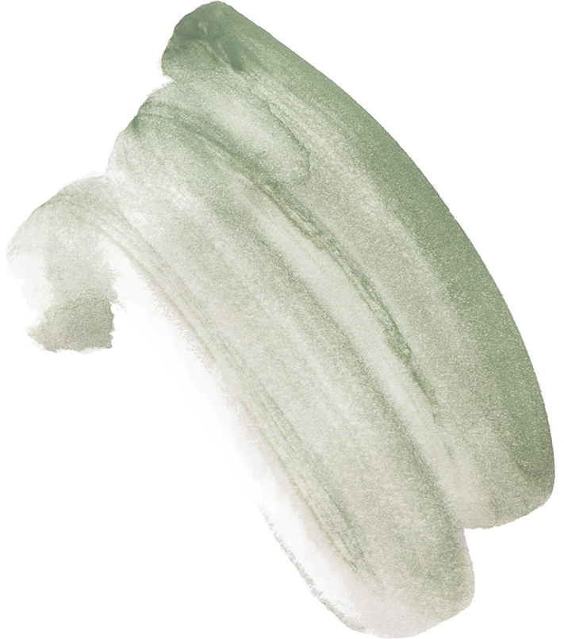

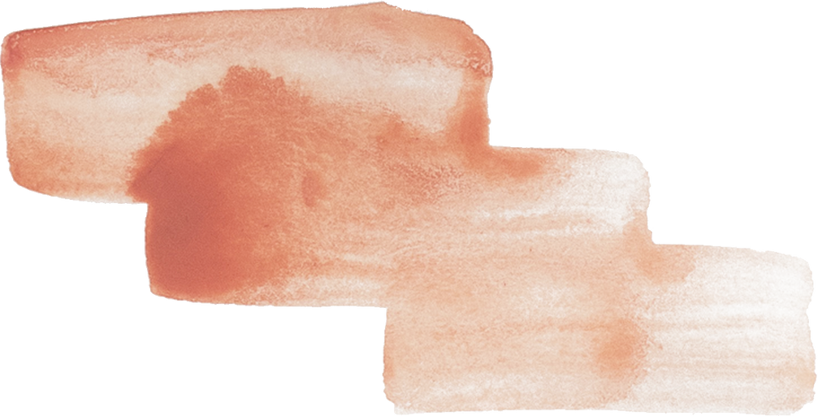
WORK CASE 6
Бережний, Лобода, Чухманенко

Slide 2
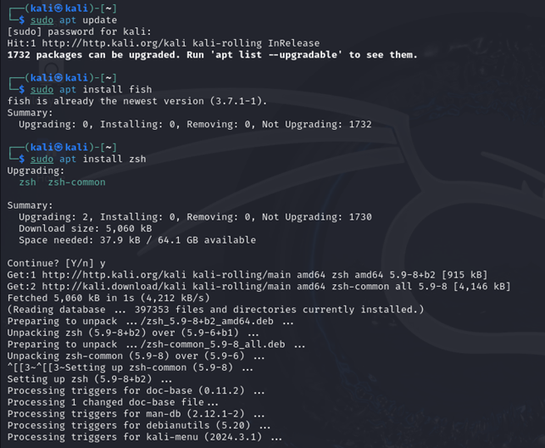
Installing multiple shell scripts
Zsh (Z Shell)
Підтримує багато плагінів та тем через Oh My Zhs. В ньому працює автодоповнення команд, файлів та дерикторій. Багато опцій налаштування робочого середовища.
Fish (Friendly Interactive Shell)
Підсвічує синтаксис, якщо команда написана не правильно. В ньому працює інтерактивне автодоповнення з підказками та документацією. Мінімальні налаштування конфігурації, встановив та почав працювати.

Slide 3
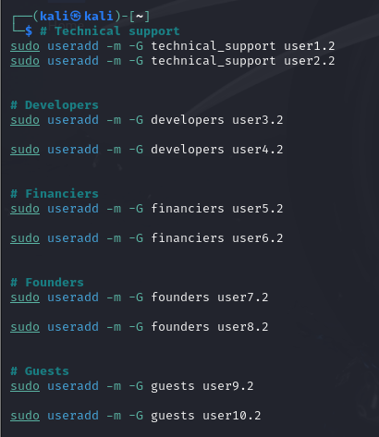
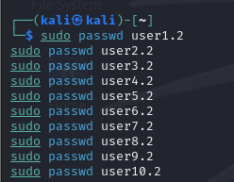
Technical support
Developers
Financiers
Founders
Guests
NEW USERS

Slide 4
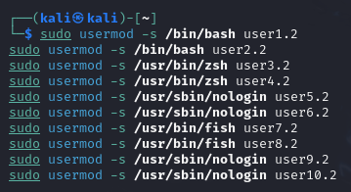
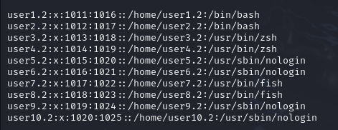
Default command interpreter for new users

Slide 5
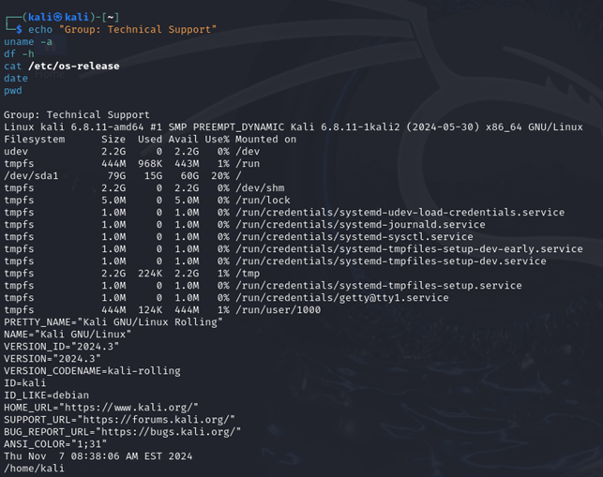
Examples of how each user group works in the command interpreter
Чомусь 5,6,9,10 юзер отримують доступ, хоча він для них закритий

Slide 6
THANK YOU

